Slide 1
4 PID调节原理

Slide 2
本章学习内容
4.1 PID控制概述
4.2 比例调节
4.3 积分调节
4.4 微分调节
4.5 比例积分微分调节（PID调节）
4.6 数字PID控制
4.7 PID调节器参数的工程整定
4.8 智能PID控制方法

Slide 3
4.1 PID控制概述
PID 控制是比例积分微分控制
  （Proportional-Integral-Differential）
历史最久、生命力最强的控制方式

Slide 4

反馈控制
——根据误差进行的控制
给定（目标）
输出（控制结果）

Slide 5
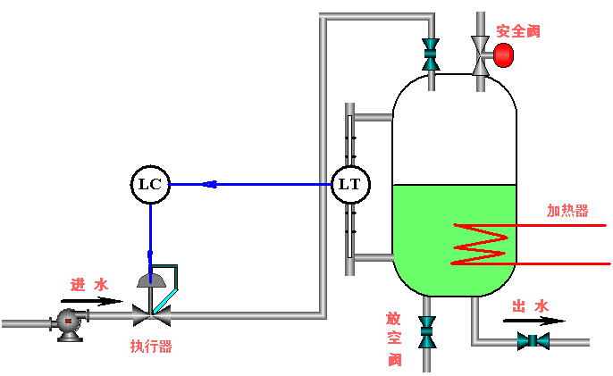
反馈控制
PID
目标
误差
输出
+
-
控制器
执行器
被控对象
测量/变送器
广义对象

Slide 6
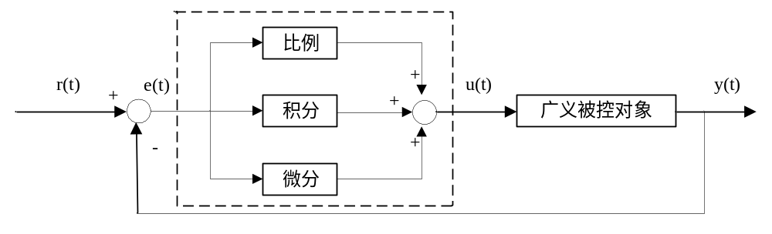
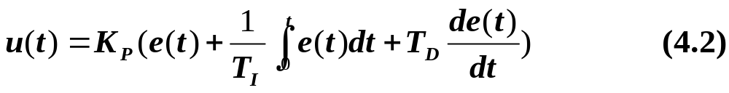
常规PID控制系统的原理
  输入：控制偏差e ( t ) = r ( t ) - y ( t )
  输出：偏差的比例(P)、积分(I)和微分(D)的线性组合
  式中 K_{P} —— 比例系数
  T_{I} —— 积分时间常数
  T_{D} —— 微分时间常数

Slide 7
PID控制的优点
①原理简单，使用方便；
②适应性强；
③鲁棒性强；
  控制品质对被控对象特性的变化不大敏感。
④对模型依赖少。

Slide 8
4.2 比例调节（P调节）
4.2.1 比例调节的动作规律，比例带
在P调节中，调节器的输出信号u与偏差信号e成比例， 即，
u = K_{p} e （4.3）
式中K_{p}称为比例增益

Slide 9
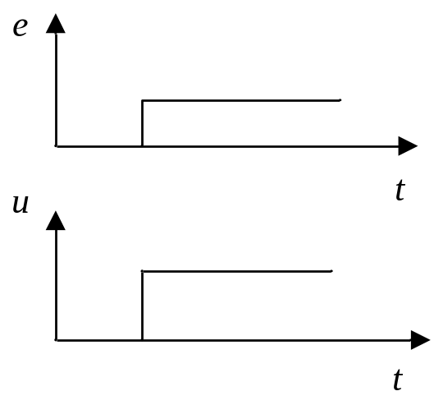
P调节的阶跃响应
P调节对偏差信号能做出及时反应，没有丝毫的滞后。
输出u实际上是对其起始值的增量。因此，当偏差e为零，因而u＝0时，并不意味着调节器没有输出，它只说明此时有u=u₀。
u₀的大小是可以通过调整调节器的工作点加以改变的。
0
u₀+K_{p}e
u₀
u = K_{p} e

Slide 10
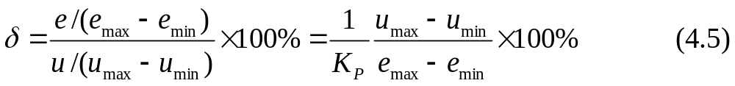
比例带
为表示调节器输入和输出之间的比例关系，在过程控制中习惯用比例带（比例度）δ来代替比例增益：
式中 e_{max} – e_{min} -----偏差信号范围，即仪表量程
u_{max} – u_{min} -----调节器输出信号范围，即控制器输出的工作范围

Slide 11
δ具有重要的物理意义
u代表调节阀开度的变化量，δ就代表使调节阀开度改变100% 即从全关到全开时所需要的被调量的变化范围。
  例如，若测量仪表的量程为100℃则δ＝50% 就表示被调量需要改变50℃才能使调节阀从全关到全开。
当被调量处在“比例带”
  以内调节阀的开度(变化)才与偏差成比例。
超出这个“比例带”以外
  调节阀已处于全关或全开的状态，调节器的输入与输出已不再保持比例关系。

Slide 12

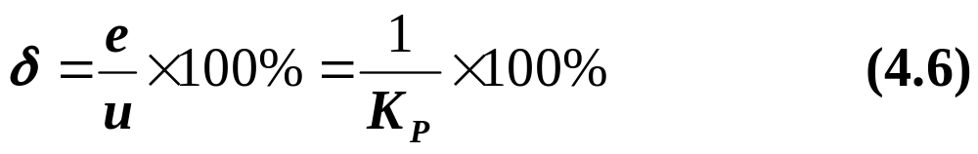
如果采用单元组合仪表，调节器的输入和输出都是统一的标准信号，即 ，则有
此时比例带（比例度）δ与比例增益成反比，比例带小，则较小的偏差就能激励调节器产生100%的开度变化，相应的比例增益就大。

Slide 13
4.2.2 比例调节的特点，有差调节
比例调节的显著特点就是有差调节。

Slide 14
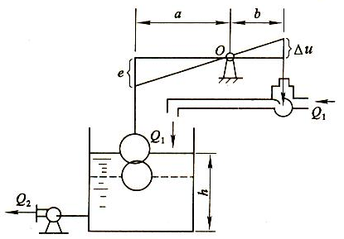
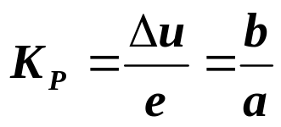
这里的杠杆充当了比例调节器：
液位变化e是其输入；
阀杆位移△u 是其输出；
调节器的比例增益为：
该比例调节器是有余差的！
余差的大小与比例增益有关，Kp大，余差小。

Slide 15
余差（或静差）是指：
  被调参数的新的稳定值与给定值不相等而形成的差值。
余差的大小与调节器的放大系数K或比例带δ有关
  放大系数越小，即比例带越大，余差就越大；
  放大系数越大，即比例带越小，比例调节作用越强，余差就越小。

Slide 16
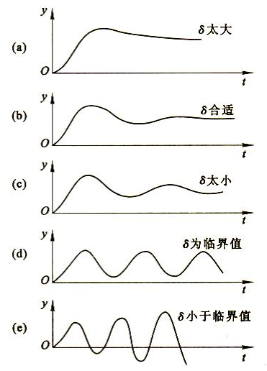
4.2.3 比例带对于调节过程的影响
a)δ大
  调节阀的动作幅度小，变化平稳，甚至无超调，但余差大，调节时间也很长
b)δ减小
  调节阀动作幅度加大，被调量来回波动，余差减小
c)δ进一步减小
  被调量振荡加剧
d)δ为临界值
  系统处于临界稳定状态
e)δ小于临界值
  系统不稳定，振荡发散
图4.4 δ对比例调节过程的影响

Slide 17
比例调节的特点：
（1）比例调节的输出增量与输入增量呈一一对应的比例关系，即：u = K e
（2）比例调节反应速度快，输出与输入同步，没有时间滞后，其动态特性好。
（3）比例调节的结果不能使被调参数完全回到给定值，而产生余差。

Slide 18
比例带的一般选择原则：
若对象较稳定（对象的静态放大系数较小，时间常数不太大，滞后较小）
  则比例带可选小些，这样可以提高系统的灵敏度，使反应速度加快一些；
相反，若对象的放大系数较大，时间常数较小，滞后时间较大
  则比例带可选大一些，以提高系统的稳定性。

Slide 19
比例带的选取，一般情况下，比例带的范围大致如下：
  压力调节： 30~70%
  流量调节： 40~100%
  液位调节： 20~80%
  温度调节： 20~60%

Slide 20
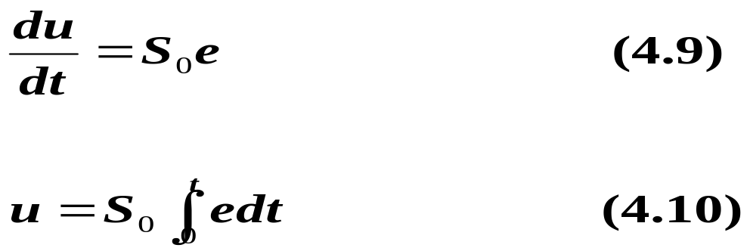
4.3 积分调节（I调节)
4.3.1 积分调节动作规律
调节器的输出信号的变化速度du/dt与偏差信号e成正比，或者说调节器的输出与偏差信号的积分成正比，即：

Slide 21
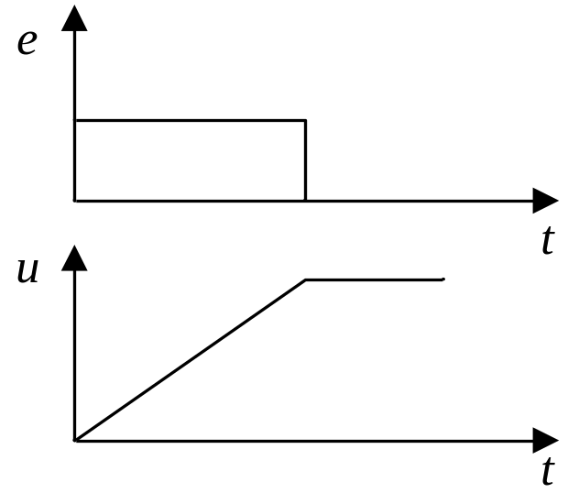
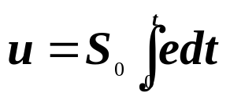
积分调节的阶跃响应
I调节器的输出不仅与偏差信号的大小有关，还与偏差存在的时间长短有关。
只要偏差存在，调节器的输出就会不断变化，直到偏差为零调节器的输出才稳定下来不再变化。
所以积分调节作用能自动消除余差。
注意I调节的输出不像P调节那样随偏差为零而变到零。

Slide 22
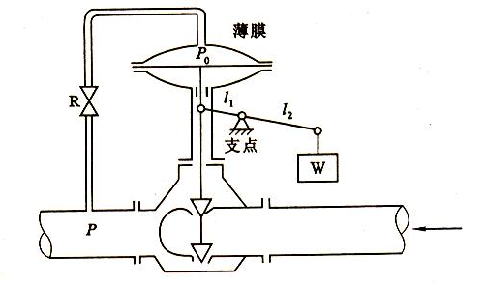
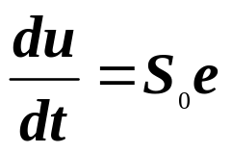
图示的自力式气压调节阀就是一个简单的积分调节器：
  管道压力P是被调量，它通过针形阀R与调节阀膜头的上部空腔相通，而膜头的下部空腔则与大气相通。
  改变针形阀的开度
  可改变积分速度S₀

Slide 23
4.3.2 积分调节的特点，无差调节
积分调节的特点是无差调节
  只要偏差不为零，控制输出就不为零，它就要动作到把被调量的静差完全消除为止
  而一旦被调量偏差e为零，积分调节器的输出就会保持不变。
  调节器的输出可以停在任何数值上,即:
    被控对象在负荷扰动下的调节过程结束后，被调量没有余差，而调节阀则可以停在新的负荷所要求的开度上。

Slide 24
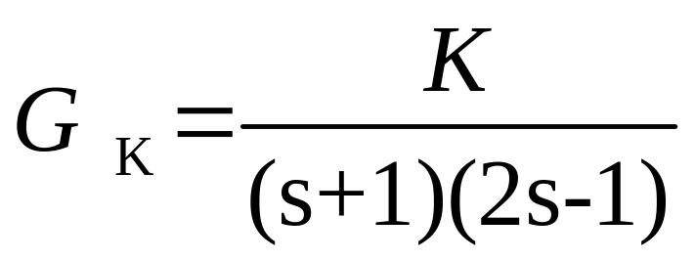
积分调节的稳定性
  它的稳定作用比P调节差，采用积分调节不可能得到稳定的系统。
K=2
K=0.2

Slide 25
积分调节的滞后性
  它的滞后特性使其难以对干扰进行及时控制，所以一般在工业中，很少单独使用I调节，而基本采用PI调节代替纯I调节。

Slide 26
4.3.3 积分速度对于调节过程的影响
采用积分调节时，控制系统的开环增益与积分速度S₀成正比。
增大积分速度降低系统的稳定程度。

Slide 27
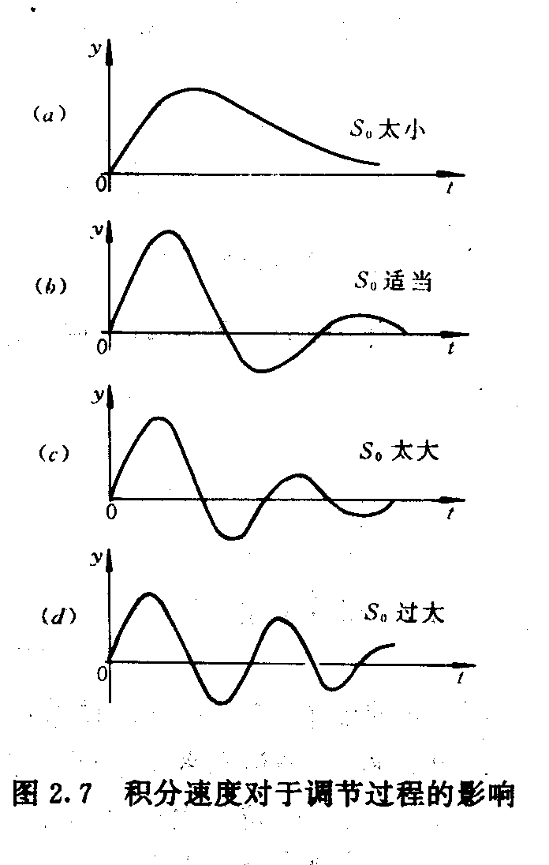
积分速度（积分常数）的大小对调节过程影响：
  增大积分速度
    调节阀的速度加快，但系统的稳定性降低
    当积分速度大到超过某一临界值时，整个系统变为不稳定，出现发散的振荡过程。
    S₀愈大，则调节阀的动作愈快，就愈容易引起和加剧振荡，而最大动态偏差则愈来愈小。
  减小积分速度
    调节阀的速度减慢，结果是系统的稳定性增加了，但调节速度变慢
    当积分常数小到某一临界值时，调节过程变为非振荡过程。
  无论增大还是减小积分速度，被调量最后都没有残差
图4.7 积分速度S₀ 对调节过程的影响

Slide 28
比例调节和积分调节的比较：
比例调节是有差调节，积分调节是无差调节
比例调节能立即响应偏差变化
积分调节调节过程缓慢
∴当被调参数突然出现较大的偏差时
  比例调节能立即按比例把调节阀的开度开得很大
  但积分调节器需要一定的时间才能将调节阀的开度开大或减小
  ∴如果系统干扰作用频繁，积分调节会显得十分乏力
单独的积分调节系统较罕见，它作为一种辅助调节规律与比例调节一起组成比例积分调节规律。

Slide 29
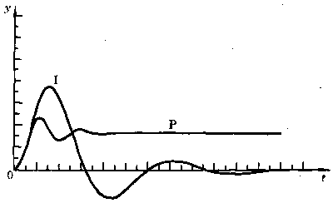
图4.8 P与I 调节过程的比较
结论：
P调节有余差
I调节没有余差，但超调大，不如P稳定

Slide 30
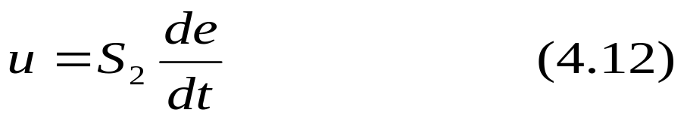
4.4 微分调节（D调节）
调节器的输出u与被调量或其偏差e对于时间的导数成正比，即
式中，S₂ —— 微分时间。

Slide 31
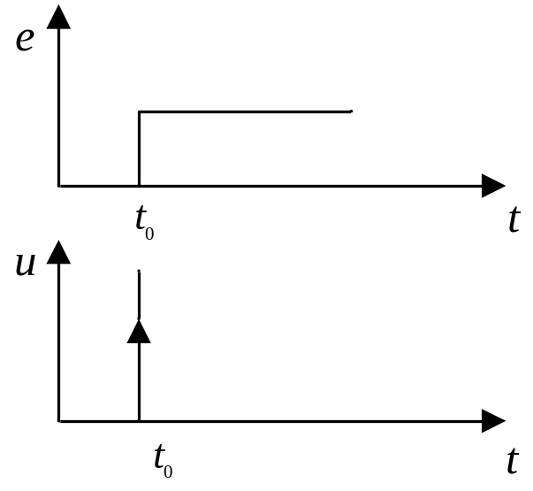
D调节的阶跃响应
微分调节的思想：
微分调节只与偏差的变化成比例，偏差变化越剧烈，由微分调节器给出的控制作用越大，从而及时地抑制偏差的增长，提高系统的稳定性。

Slide 32
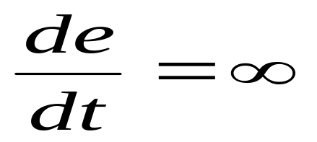
调节器在t=t₀时刻，输入阶跃偏差e，偏差的变化速度为：
之后，调节器的输出立即又回到零，理想的微分调节特性曲线为一垂直直线。

Slide 33
如加热炉温度自动调节,当温度低于给定值时,则煤气阀门应开大,这是比例调节作用,但同时发现,温度降低的速度很快,说明出现了较大的扰动,则下一时刻的偏差将会更大,因此应预先采取措施,即提前动作,把煤气阀门的开度开得更大一些,这叫超前作用。

Slide 34
微分调节的特点
P和I是根据已经形成的被调参数与给定值之偏差而动作(即偏差的方向和大小进行调节)。
微分调节是根据偏差信号的微分,即偏差变化的速度而动作的。
  只要偏差一露头,调节器就立即动作，以求更好的调节效果
  偏差没有变化,微分调节不起作用。
微分调节主要用于克服调节对象有较大的传递滞后和容量滞后。

Slide 35
注意：
微分调节不能消除余差。
  ∵微分调节只对偏差的变化做出反应，而与偏差的大小无关。
单纯的微分调节器也是不能工作的。
  ∵实际的调节器都有一定的失灵区，若调节误差的变化速度缓慢，以至于调节器不能察觉，纯微分调节器将不会动作，此时调节误差会不断累积却得不到校正。

Slide 36
PID是比例、积分、微分的缩写
Proportional-Integral-Differential
比例作用的输出与偏差大小成正比；
积分作用的输出变化速度与偏差成正比；
微分作用的输出与偏差变化速度成正比。

Slide 37
比例调节作用：是按比例反应系统的偏差，系统一旦出现了偏差，比例调节立即产生调节作用用以减少偏差。
比例作用大，可以加快调节，减少误差
但是过大的比例，使系统的稳定性下降，甚至造成系统的不稳定。

Slide 38
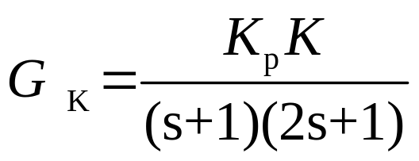
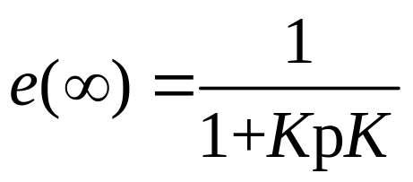
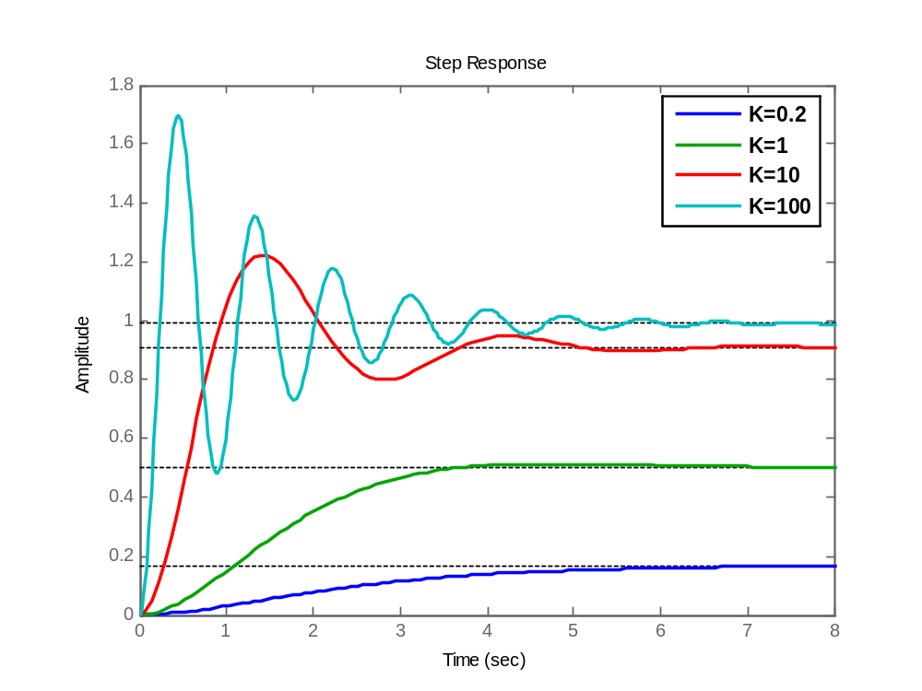
比例调节 K的变化对控制效果的影响

Slide 39
积分调节作用：是使系统消除稳态误差，提高无差度。因为有误差，积分调节就进行，直至无差，积分调节停止，积分调节输出一常值。
积分作用的强弱取决于积分时间常数Ti，Ti越小，积分作用就越强。反之Ti大则积分作用弱。
加入积分调节可使系统稳定性下降，动态响应变慢。
积分作用常与另两种调节规律结合，组成PI调节器或PID调节器。

Slide 40
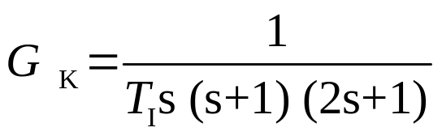
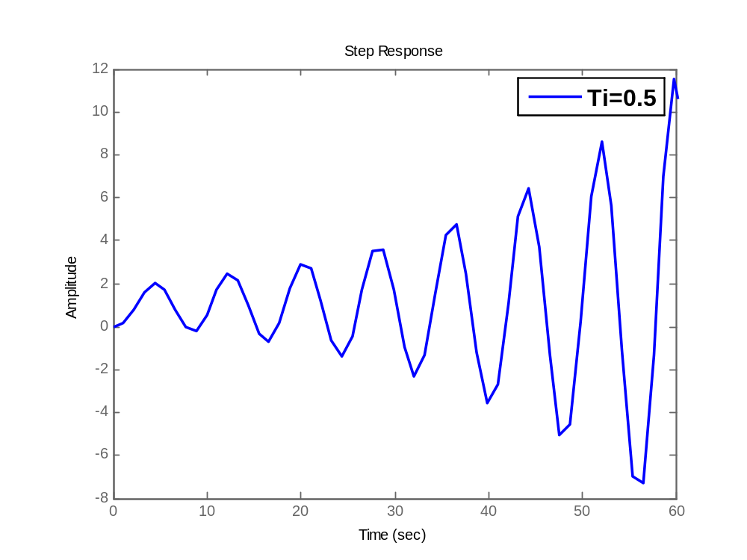
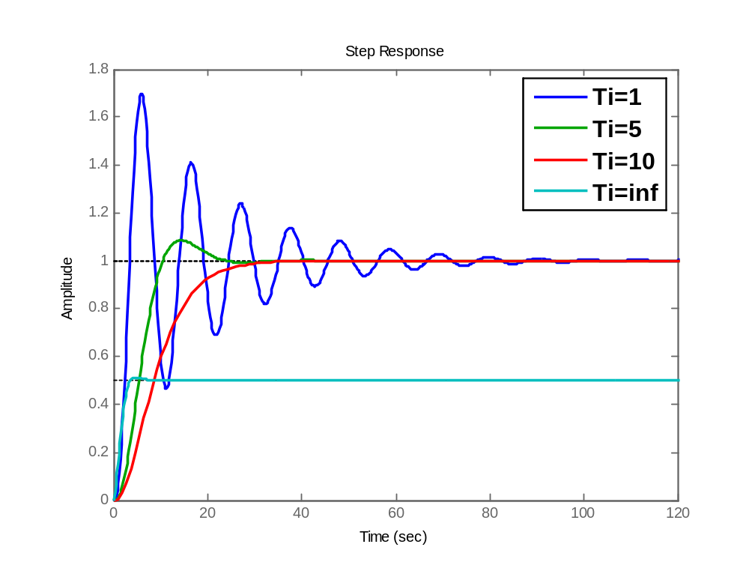
积分调节， Ti的变化对控制效果的影响

Slide 41
微分调节作用：微分作用反映系统偏差信号的变化率，具有预见性，能预见偏差变化的趋势，因此能产生超前的控制作用，在偏差还没有形成之前，已被微分调节作用消除。因此，可以改善系统的动态性能。
在微分时间选择合适情况下，可以减少超调，减少调节时间。
微分作用对噪声干扰有放大作用，因此过强的微分调节，对系统抗干扰不利。
此外，微分反应的是变化率，而当输入没有变化时，微分作用输出为零。
微分作用不能单独使用，需要与另外两种调节规律相结合，组成PD或PID控制器。

Slide 42
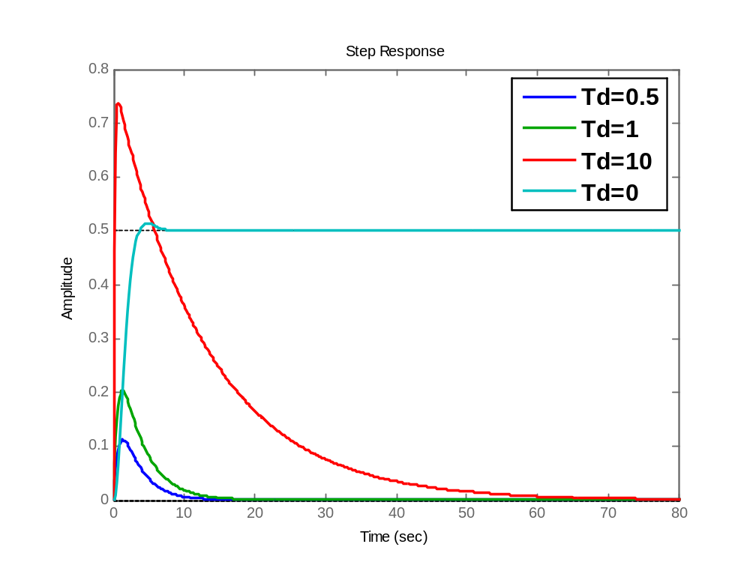
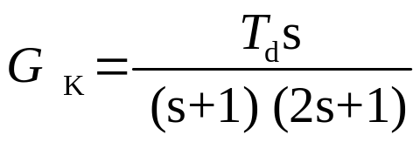
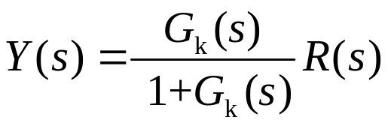
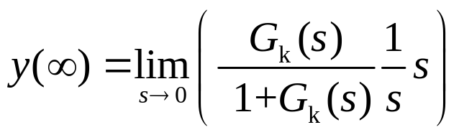
微分调节，Td的变化对控制效果的影响

Slide 43
4.5 比例积分微分调节(PID调节)
4.5.1 比例积分（PI）调节
积分调节可以消除静差,但有滞后现象，比例调节没有滞后现象，但存在静差。
PI调节就是综合P、I两种调节的优点，利用P调节快速抵消干扰的影响，同时利用I调节消除残差。

Slide 44
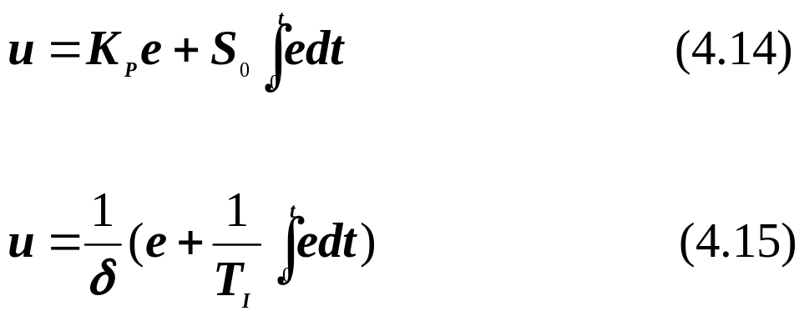
PI调节规律为：
式中 δ —— 比例带（可视情况取正值或负值）
T_{I} —— 积分时间
δ和T_{I} 是PI调节器的两个重要参数。

Slide 45
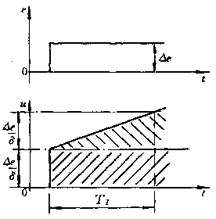
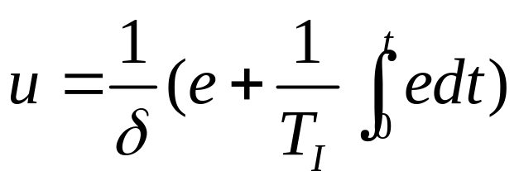
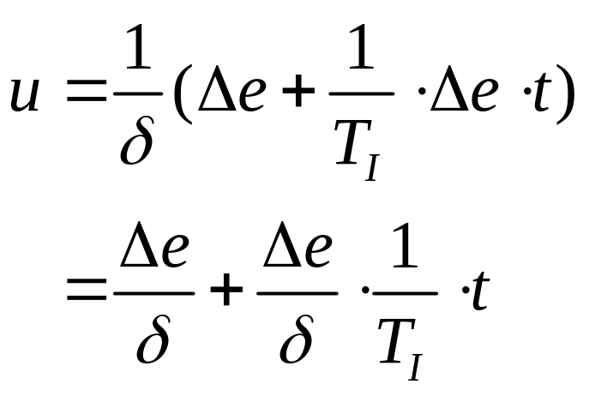
T_{I}
图4.10 PI调节器的阶跃响应

Slide 46

在施加阶跃输入的瞬间，调节器立即输出一个幅值为Δe／δ的阶跃，然后以固定速度Δe／δT_{I}变化。当t= T_{I}时，调节器的总输出为2Δe／δ。输出的积分部分正好等于比例部分。
T_{I}可以衡量积分部分在总输出中所占的比重：T_{I}愈小，积分部分所占的比重愈大。

Slide 47
比例积分调节过程
残差的消除是PI调节器积分动作的结果。
积分部分的阀位输出使调节阀开度最终得以到达抵消扰动所需的位置。
比例部分的阀位输出Up在调节过程的初始阶段起较大作用，但调节过程结束后又返回到扰动发生前的数值。

Slide 48
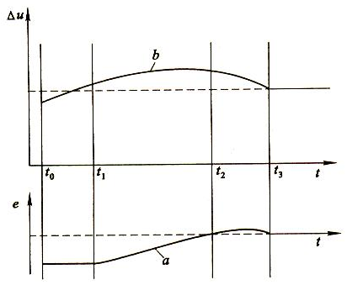
u₀
0
图4.11 PI 调节器对过程负荷变化的响应
负荷变化前（t<t₀）被控系统稳定，控制偏差为零，调节器输出保持某恒定值。

Slide 49
图4.11 PI 调节器对过程负荷变化的响应
t=t₀时刻，系统负荷发生阶跃变化, P调节立即响应偏差变化，产生正的跃变，I调节则从零开始累计偏差。
此后，在PI的共同作用下，调节的总输出持续增加。

Slide 50
图4.11 PI 调节器对过程负荷变化的响应
在t=t₁ 时刻，系统开始响应，控制偏差开始减小，P调节紧跟着减小，I调节因偏差仍存在且方向不变，所以继续增加
PI调节的综合结果Δu也仍持续增大使控制偏差进一步减小

Slide 51
图4.11 PI 调节器对过程负荷变化的响应
t=t₂时刻，偏差减小至零,P调节作用彻底消失，I调节也停止增长
如果积分时间足够小，此时调节器的输出将大于所要求的值，致使系统产生反向偏差，也即超调。

Slide 52
图4.11 PI 调节器对过程负荷变化的响应
t₂~t₃阶段，偏差反向，P调节作用反向，I调节作用也由增加变为减小，PI调节的整体作用表现为减小，
直至从超调位置下降到系统要求的作用点，即图中的 t=t₃点处，此时偏差从超调处回落到零，系统达到新的平衡。

Slide 53
由上分析
PI调节引入积分动作消除了系统余差，却降低了原有系统的稳定性。
调节过程中的超调趋势随比例增益的增大和积分时间的减小而增大，因此PI调节的比例增益要设置得比纯P调节小，对积分时间的设置也应有一定的限制。

Slide 54
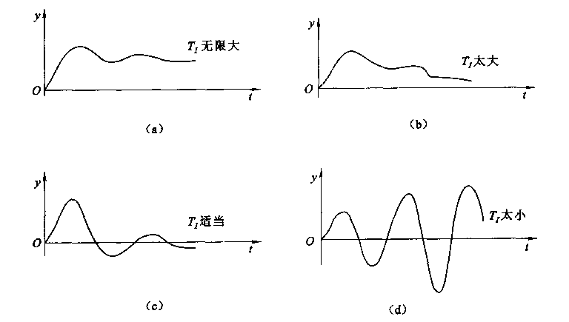
PI调节在比例带不变的情况下，减小积分时间T_{I}，将使控制系统稳定性降低、振荡加剧、调节过程加快、振荡频率升高。
图4.12 PI控制系统不同积分时间的响应过程

Slide 55
比例积分调节的特点：
具有比例调节作用反应快、无滞后的优点，可以加快调整作用，缩短调节时间，又具有积分调节的优点，可以消除静差。
对于一般调节对象，均可用比例积分调节，比例带和积分时间选择合适，基本可以满足生产工艺要求。

Slide 56
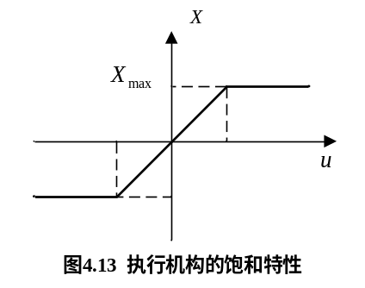
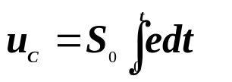
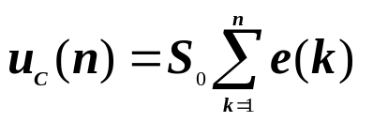
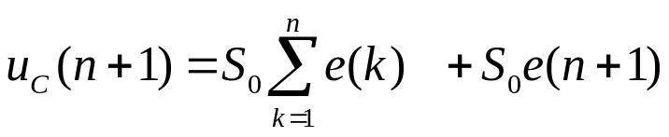


积分饱和现象与抗积分饱和的措施
积分饱和现象

Slide 57
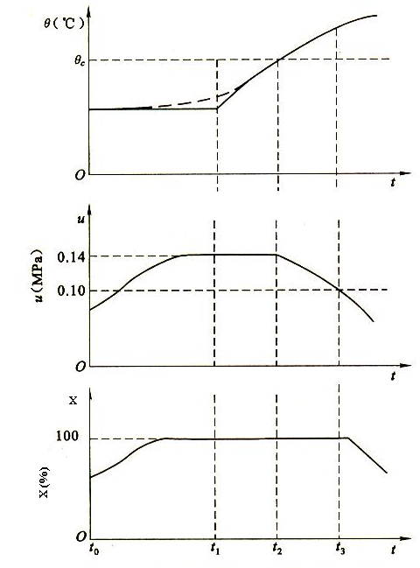
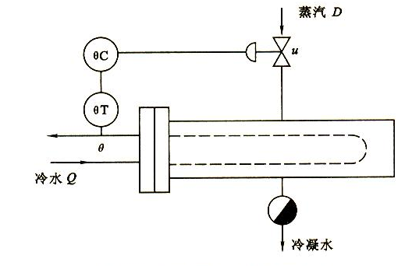
积分饱和现象
图4.14 加热器出口水温控制系统
图4.15 温度比例积分控制系统积分饱和

Slide 58
抗积分饱和的措施
①限制PI调节器的输出
  u_{PI}>设定限值时， u_{PI}=u_{max}
  结果：这样有可能在正常操作中不能消除系统的余差
②积分分离法
  e>设定限值时，改用纯P调节
  结果：既不会积分饱和又能在小偏差时利用积分作用消除偏差
③遇限削弱积分法
  u_{PI}>设定限值时，只累加负偏差，反之亦然
  结果：可避免控制量长时间停留在饱和区

Slide 59
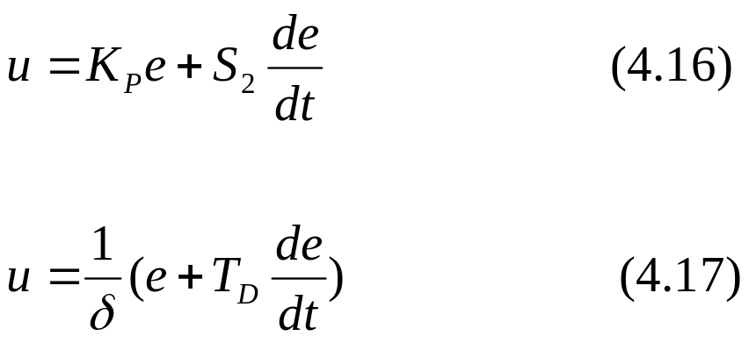
4.5.2 比例微分(PD)调节规律
PD调节器的动作规律是
式中 δ —— 比例带，可视情况取正值或负值
T_{D} —— 微分时间

Slide 60
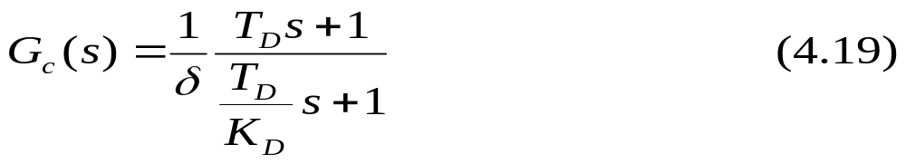
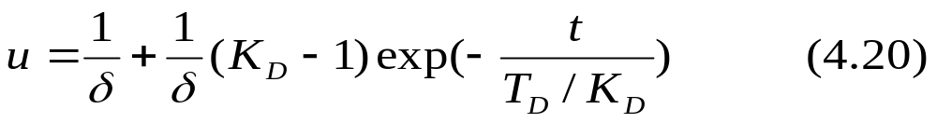
工业上实际采用的PD调节器的传递函数是：
式中 K_{D} —— 微分增益
相应的单位阶跃响应为：

Slide 61
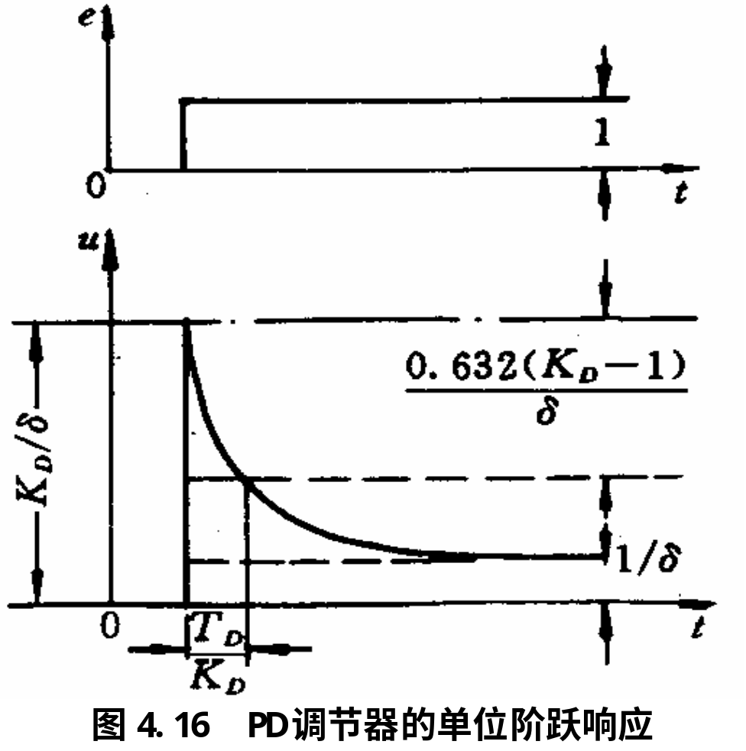
微分作用
纯比例作用
纯比例作用
T_{D}大，微分作用强

Slide 62
说明：
微分作用的强弱用微分时间T_{D}来衡量
  微分时间T_{D}越大，微分作用越强，超前时间越大。
理想的微分调节是不能单独使用的，它总是依附于比例调节或比例积分调节的。

Slide 63
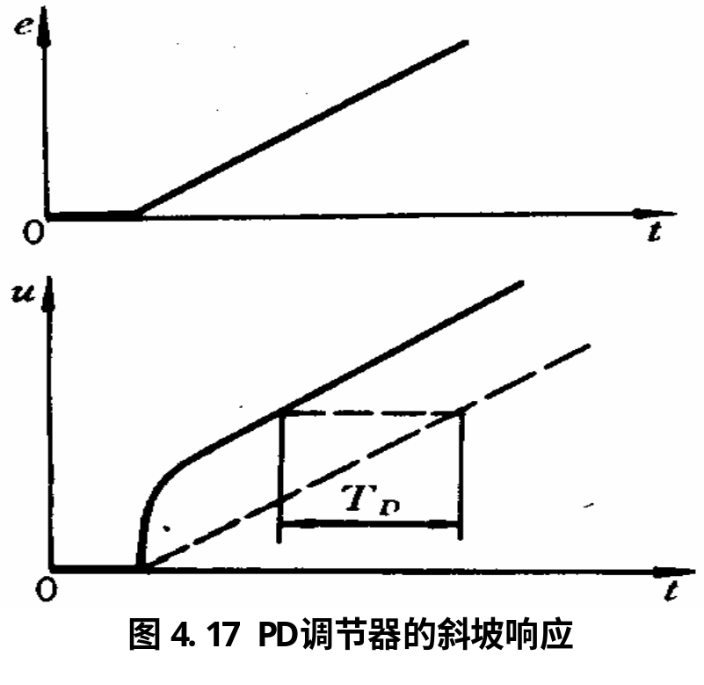
根据PD调节器的斜坡响应也可以单独测定它的微分时间T_{D}
如果T_{D} = 0即没有微分动作，那么输出u将按虚线变化。微分动作的引入使输出的变化提前一段时间发生，而这段时间就等于T_{D}。
PD调节器有导前作用，其导前时间即是微分时间T_{D}。

Slide 64
比例微分调节的特点
PD调节也是有差调节
  ∵在稳态下，de／dt＝0，PD调节器的微分部分输出为零，因此，此时PD调节与P调节相同。
微分调节有提高控制系统稳定性的作用
  ∵ 微分调节动作总是力图抑制被调量的振荡
  引入微分动作要适度，当T_{D}超出某一上限值后，系统反而变得不稳定
适度引入微分动作可以允许稍许减小比例带
  这样可以减小残差、减小短期最大偏差、提高振荡频率同时保持衰减率不变。

Slide 65
比例微分调节的特点（续）
微分调节也有不利之处：
  微分动作太强容易导致调节阀开度向两端饱和
在PD调节中总是以比例动作为主，微分动作只能起辅助调节作用。
PD调节器的抗干扰能力很差
  只能应用于被调量的变化非常平稳的过程，一般不用于流量和液位控制系统。
微分调节动作对于纯迟延过程是无效的。

Slide 66
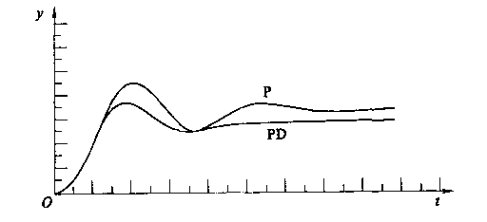
图4.18 P调节系统和PD调节系统过程的比较

Slide 67
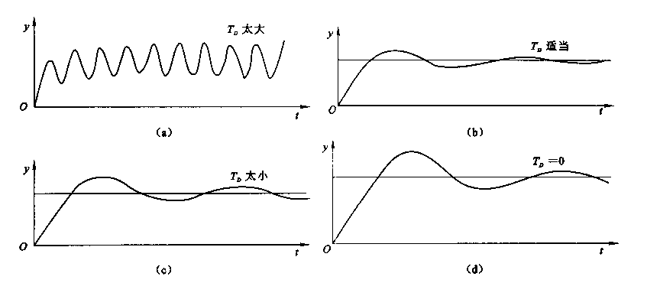
图4.19 PD控制系统不同微分时间的响应过程

Slide 68
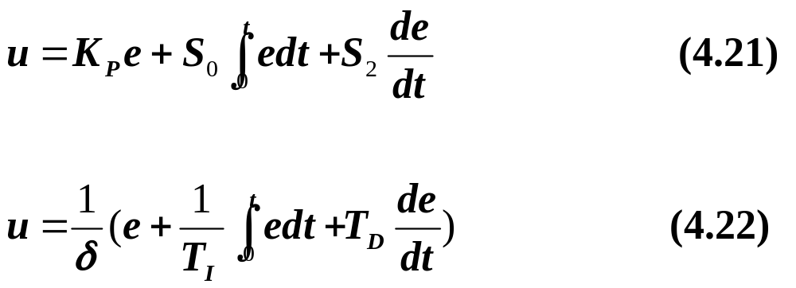
比例积分微分(PID) 调节规律及其基本特征
PID调节：
——将比例、积分、微分三种调节作用结合起来的调节。
PID调节器的动作规律是：
PID调节的三个特征参数
——比例带δ、积分时间T_{I}、微分时间T_{D}

Slide 69


PID调节器的传递函数物理上不能实现
工业上实际采用的PID调节器，如DDZ型调节器，其调节律为

Slide 70

图4.20 工业PID调节器单位阶跃响应
图中的阴影部分面积代表微分作用的强弱

Slide 71


Slide 72



一组MATLAB仿真试验

Slide 73

纯P作用下系统的阶跃响应
  纯P调节是有差调节
  Kp大，稳态误差小，响应快，但超调大

Slide 74

PI作用下系统的阶跃响应
  引入积分，消除了余差
  Ti小，响应速度加快，超调大，系统振荡加剧

Slide 75

PI作用下系统的阶跃响应
  在同样积分常数Ti下，减小比例增益Kp可减小
  超调，增加系统的稳定性

Slide 76

PD作用下系统的阶跃响应
  引入微分项，提高了响应速度，增加了系统的稳定性但不能消除系统的余差

Slide 77

PD作用下系统的阶跃响应
  微分时间越大，微分作用越强，响应速度越快，系统越稳定

Slide 78

PID作用下系统的阶跃响应
  PD基础上I作用的引入消除了余差，达到了理想的多项性能指标要求：超调、上升时间、调节时间、余差等

Slide 79
调节器动作规律的选择
  应根据对象特性、负荷变化、主要扰动和系统控制要求、系统的经济性以及系统投入方便等进行选择。
  如，对象时间常数（迟延）大小、有无余差要求、负荷变化大小等
    T大，加微分
      如温度、成分、pH值控制等
    无余差，加积分
      如管道压力和流量的控制
    T较小，负荷变化较小，工艺要求不高，纯比例
      贮罐压力、液位的控制
    T大（延迟大）、负荷变化大
      复杂控制

Slide 80

如果被控对象传递函数可用
则可根据对象的可控比τ/T选择调节器的动作规律。
  τ/ T < 0.2， 选择比例或比例积分动作;
  0.2 <τ/T≤1.0，选择比例微分或比例积分微分动作;
  τ/T > 1.0， 应选用如串级、前馈等复杂控制系统

Slide 81
4.6 数字PID控制
由气动或液动、电动仪表组成的模拟PID控制器
由计算机实现的数字PID控制器

Slide 82
4.6.1 数字PID控制算法
PID控制算法离散化
离散化
连续时间t
采样时刻点KT

Slide 83



位置式PID控制算法
求和取代积分
差分取代微分

Slide 84

图4.22 位置式PID控制系统

Slide 85
位置式PID控制算法带来的问题
  对e(k)的累加增大了计算机的存储量和运算的工作量
  u(k)的直接输出易造成执行机构的大幅度动作
  有些应用场合要求增量式u(k)

Slide 86





增量式PID控制
比例增益，
积分系数，
微分常数

Slide 87

为编程方便，增量式PID可采用如下形式
式中

Slide 88


增量式PID控制系统示意图
位置式PID控制系统示意图

Slide 89
增量式PID控制算法的优点
  不累加误差，增量的确定仅与最近几次偏差采样值有关，计算精度对控制量的计算影响较小；
  得出的是控制量的增量，误动作影响小；
  增量型算法不对偏差做累加，因而也不易引起积分饱和；
  易实现手动到自动的无冲击切换。

Slide 90
4.6.2 改进的数字PID算法
积分项的改进
  积分分离PID算法
  遇限削弱积分PID算法

Slide 91


  积分分离PID算法
    控制偏差较大时，取消积分作用，以减小超调；控制偏差较小时，再恢复积分作用，以消除余差
    式中

Slide 92

图4.24 有无积分分离的PID控制效果的比较
a—普通PID b—积分分离PID

Slide 93
遇限削弱积分PID算法
  若上一时刻控制输出已经达到最大（小），则此次只累加负（正）偏差 ，以避免控制量长时间停留在饱和区。

Slide 94
微分项的改进
  微分作用对高频干扰非常灵敏，容易引起控制过程振荡，降低调节品质。为此有必要对PID算法中的微分项进行改进。
微分项的改进算法
  不完全微分算法
  微分先行

Slide 95


不完全微分算法
  在普通PID算法中加入一个一阶惯性环节（低通滤波 ），以获得比较柔和的微分控制。
Notes:
在普通PID算法中加入一个一阶惯性环节（低通滤波器）

Slide 96

微分先行
  只对测量值y(t)微分，而不对偏差e(t)微分，也即对给定值r(t)无微分作用。
  这样在调整设定值时，控制器的输出就不会产生剧烈的跳变，也就避免了给定值升降给系统造成的冲击。

Slide 97
调整PID调节器中的三个参数
  比例参数 K_{P} （或者是比例带δ）
  积分时间常数T_{I}
  微分时间常数T_{D}
  数字PID中的采样周期T_{S}
4.7 PID调节器的参数工程整定

Slide 98
4.7.1 PID参数整定的基本原则
衡量调节器参数是否最佳，需要规定一个明确的统一反映控制系统质量的性能指标。

Slide 99

单项性能指标
  衰减率(或衰减比) 、最大动态偏差、调节时间(又称回复时间)或振荡周期等
误差积分性能指标
  误差积分（IE）、绝对误差积分（IAE）、平方误差积分（ISE）、时间与绝对误差乘积积分（ITAE）等

Slide 100




误差积分性能指标（续）
  ISE（ ）
    最大动态偏差较小，调节时间较长
  IAE （ ）
    介于 ISE 和 ITAE 之间
  ITAE （ ）
    最大动态偏差最大，调节时间最短
  ∴
  ISE 抑制大偏差
  IAE 抑制小偏差
  ITAE 抑制长时间存在的偏差

Slide 101

4.7.2 PID参数的工程整定方法
动态特性参数法
稳定边界法
衰减曲线法

Slide 102

4.7.2.1 动态特性参数法
背景：1942年由齐格勒(Ziegler)和尼科尔斯(Nichols)首先提出。
使用方法的前提是，广义被控对象的阶跃响应可用一阶惯性环节加纯延迟来近似。

Slide 103


动态特性参数法：
  若广义被控对象的阶跃响应可用一阶惯性环节加纯延迟来近似
  则做实验得对象参数
  再根据Z—N调节器参数整定公式求取PID参数：

Slide 104


Slide 105

动态特性参数法的各种改进方法：
以衰减率 为性能指标的柯恩(Cohen)-库恩(Coon)整定公式
以各种误差积分值为系统性能指标的调节器最佳数整定公式

Slide 106


柯恩(Cohen)-库恩(Coon)整定公式
1）比例调节器
2）比例积分调节器
3）比例积分微分调节器

Slide 107



4.7.2.2 稳定边界法
是闭环的整定方法。
基于纯比例控制系统临界振荡试验所得数据，即临界比例带 和临界振荡周期 ，利用一些经验公式，求取调节器最佳参数值。
方法操作要点：
  纯比例调节下调比例带，使系统出现等幅振荡

Slide 108


Slide 109
注意：
在采用这种方法时，控制系统应工作在线性区，否则得到的持续振荡曲线可能是极限环，不能依据此时的数据来计算整定参数。
由于被控对象特性的不同，按上述经验公式求得的调节器整定参数不一定都能获得满意的结果。为此，在实际应用时，需要针对具体系统，对上述求得的调节器参数作在线校正。

Slide 110
4.7.2.3 衰减曲线法
也是闭环整定方法
整定的依据同稳定边界法，也是纯比例调节下的试验数据，
不同的只是这里的试验数据来自系统的衰减振荡，且衰减比特定(通常为4:1或10:1)，
之后就与稳定边界法一样，也是利用一些经验公式，求取调节器相应的整定参数。

Slide 111


图4.30 4:1衰减振荡曲线
图4.31 10:1衰减振荡曲线

Slide 112

衰减曲线法的整定公式

Slide 113
经验整定法 （经验试凑法 ）
根据经验先选一组控制器参数
将系统投入运行
根据运行情况依经验调整PID参数

Slide 114

Kp↑
积分↑
微分↑

Slide 115


例4.1 用动态特性参数法和稳定边界法整定调节器。
  已知被控对象为二阶惯性环节
  测量装置和调节阀的特性为

Slide 116



  广义对象的传递函数为
  其阶跃响应曲线（曲线1）
  可近似为带纯延迟的一阶环节特性（曲线２）

Slide 117


利用柯恩—库恩参数整定公式，求得
用稳定边界法整定的调节器参数为
比较：1) 柯恩—库恩整定公式求得的比例增益稍大。
2) 稳定边界法整定参数中积分、微分时间较大。

Slide 118
4.7.3 PID参数的自整定方法
离线整定和在线整定
自适应PID参数整定的基本思路
  首先设法辨识出过程的特性，然后按某种规律对控制参数进行整定
继电器型自整定法
  测试模式
    利用继电环节的时滞特性产生闭环等幅振荡，再利用稳定边界法计算出整定的PID参数
  控制模式
    利用整定后的参数对系统进行调节

Slide 119




继电器型自整定法
继电器型PID参数自整定控制结构（图4.35 ）
继电器的时滞特性
临界比例带 的确定
A —— 系统等幅振荡的幅值
d —— 继电滞环的幅值

Slide 120

4.7.4 数字PID参数的整定
与模拟PID控制器相比，数字PID控制器参数的整定还包括采样周期T的确定
  采样周期T太大 违反香农定理
  采样周期T太小 计算负担重，微分积分作用不明显
实际确定T时应考虑的因素：
  给定值的变化频率
  被控对象的特性
  执行机构的类型
  控制的回路数
常用被调量采样周期的经验取值

Slide 121
常用被调量采样周期的经验取值
被调量 | 采样周期T（s） | 备注
流量 | 1~5 | 优先选用1~2s
压力 | 3~10 | 优先选用6~8s
液位 | 6~8
温度 | 15~20 | 取纯滞后时间常数
成分 | 15~20

Slide 122
参数整定找最佳，从小到大顺序查
先是比例后积分，最后再把微分加
曲线振荡很频繁，比例度盘要放大
曲线漂浮绕大湾，比例度盘往小扳
曲线偏离回复慢，积分时间往下降
曲线波动周期长，积分时间再加长
曲线振荡频率快，先把微分降下来
动差大来波动慢。微分时间应加长
理想曲线两个波，前高后低4比1
一看二调多分析，调节质量不会低

Slide 123
4.8 智能PID控制方法
智能PID控制的提出
  脱离系统数学模型
  在线调整
智能控制和PID的结合
  智能控制具有自学习、自适应、自组织的能力，能够自动辨识被控过程参数、自动整定控制参数、能够适应被控过程参数的变化
  PID控制结构简单、鲁棒性强、可靠性高、为现场工程设计人员所熟悉
几种智能PID控制
  模糊PID控制、神经网络PID 控制和专家PID 控制

Slide 124

4.8.1 模糊PID控制
初衷：利用现场操作人员的调整经验
调整经验的模糊性
模糊PID控制的基本方法
  从现场采集的传感器数据经模糊化成为这些模糊规则的条件，根据条件运用模糊规则进行模糊推理，得到的是模糊决策，将模糊决策去模糊化，就得到实际控制所需的定量控制输出或控制参数了
模糊PID参数自整定方法

Slide 125


4.8.2 神经网络PID控制
神经网络简述
  由计算神经元连接成的网络
  具有学习能力、记忆能力、计算能力
神经元

Slide 126





神经网络与PID控制的结合
利用单神经元实现PID控制
利用神经网络实现PID参数的自整定

Slide 127

4.8.3专家智能自整定PID控制
用专家经验来整定PID参数
构建一个专家系统需要两个要素：
  1）知识库——存储有某个专门领域中经过事先总结的按某种格式表示的专家水平的知识条目。
  2) 推理机制——按照类似专家水平的问题求解方法，调用知识库中的条目进行推理、判断和决策。
典型的专家智能
自整定PID控制系统

